Slide 1
Seks bespreken in de spreekkamer Tips tegen drempelvrees
A.J.P. Boeke & L.S.L. Oei
Huisartsen

Slide 2
Vraag jezelf af…
Waarom zou je seks bespreekbaar willen maken als huisarts?
Invloed van chronische ziektes
Betere differentiaal diagnoses stellen
Context van de patiënt beter begrijpen
Diagnostiek beter uitvoeren
(bijv anale soa swab ipv urine)

Slide 3
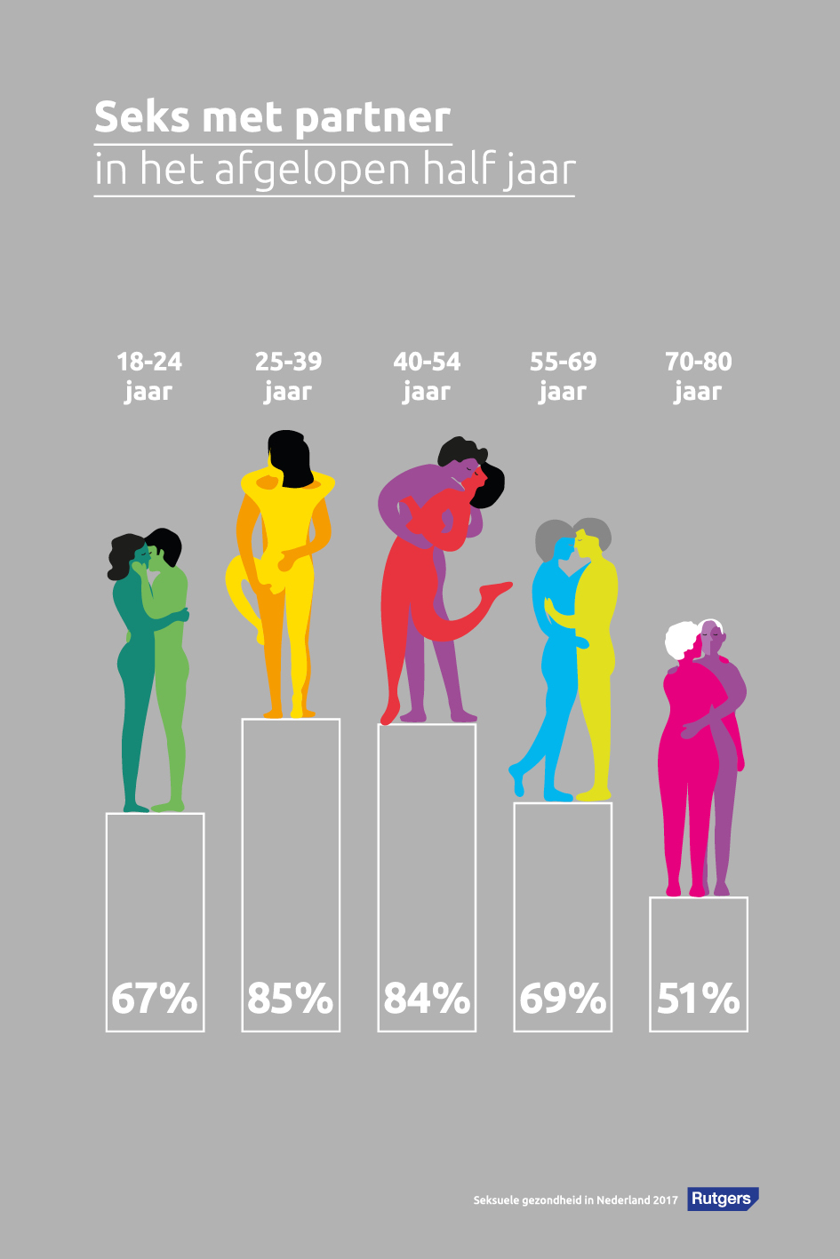
De meeste mensen hebben seks…
Seksualiteit kan dus ook in geding zijn bij buikpijn, vaginale klachten, somberheid etc.
Kortom, het hele scala waarbij de huisarts betrokken kan zijn.

Slide 4
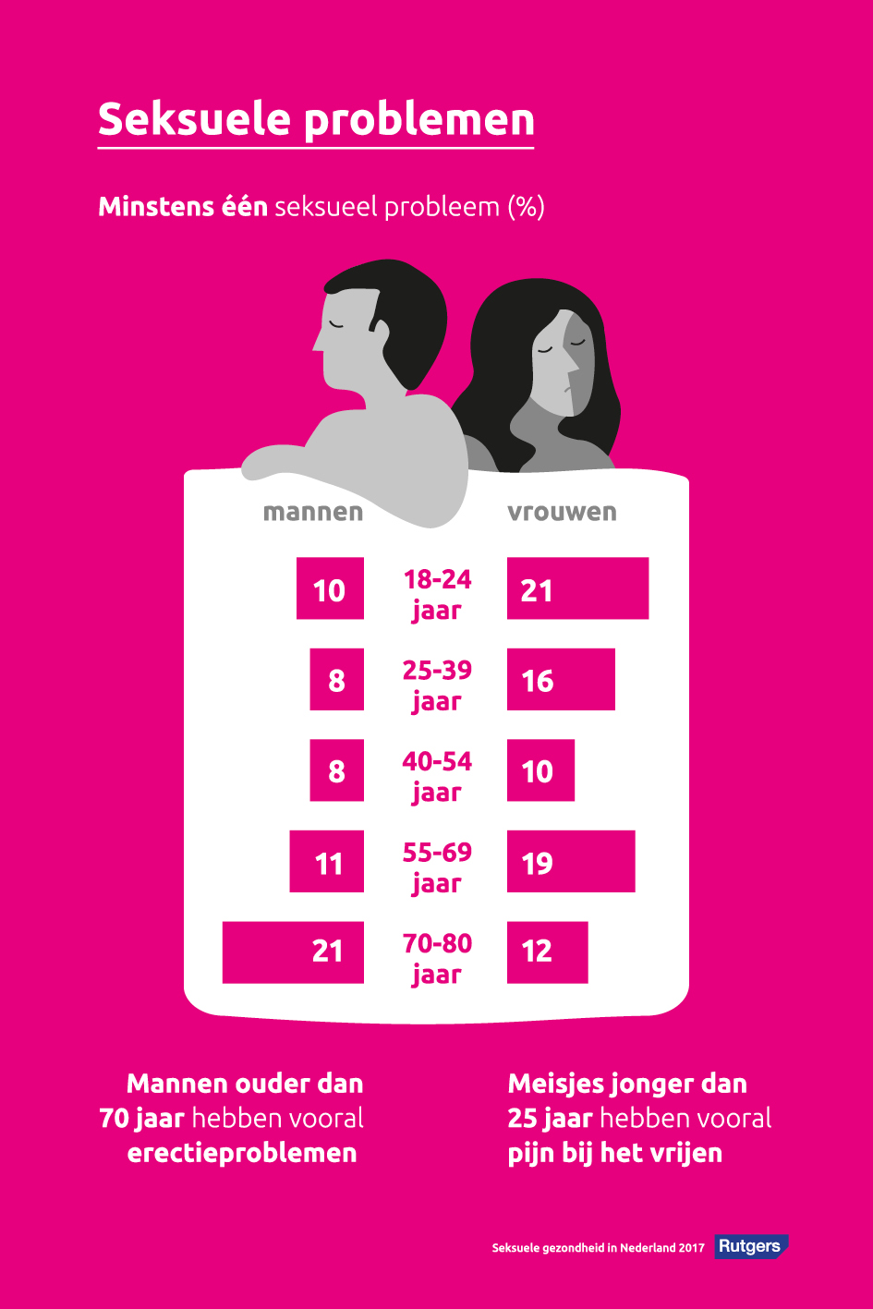

Slide 5
Prevalentie seksuele problemen in Nld
Bron: https://www.rutgers.nl/sites/rutgersnl/files/PDF-Onderzoek/Seksuele_Gezondheid_in_NL_2017_23012018-aangepast.pdf

Slide 6
Prevalentie seksuele problemen in Nld
Uitgelicht:
Man-vrouw verschillen
Veel mensen maken het mee
Het gaat er om:
Heb je er last van?
Bron: https://www.rutgers.nl/sites/rutgersnl/files/PDF-Onderzoek/Seksuele_Gezondheid_in_NL_2017_23012018-aangepast.pdf

Slide 7
Seksualiteit in de spreekkamer
Hoe vaak bespreek jij als huisarts seksuele problemen?
Komt dit overeen met de prevalentie cijfers van de vorige dia?

Slide 8
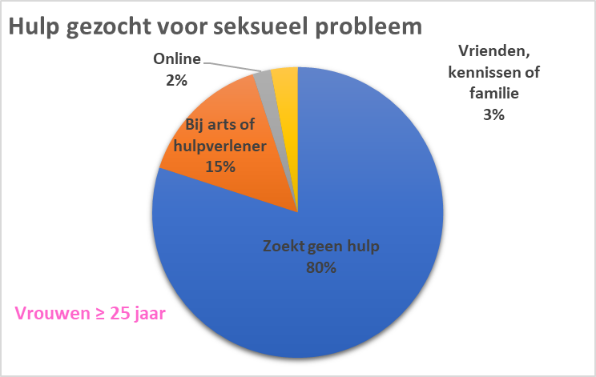
Hulp zoeken
Bron: https://www.rutgers.nl/sites/rutgersnl/files/PDF-Onderzoek/Seksuele_Gezondheid_in_NL_2017_23012018-aangepast.pdf

Slide 9
Een groot deel van de patiënten die wel hulp zou willen bij seksuele problemen ontvangt dit niet!

Slide 10
Waarom huisartsen seksualiteit niet bespreken
Tijdgebrek
Vrees met lastige zaken geconfronteerd te worden
Zichzelf ongemakkelijk voelen bij:
Andere geslacht
Andere seksuele oriëntatie
Andere culturele afkomst
Leeftijd van de patiënt (jonger, ouder, leeftijdsgenoot)
Bang om de patiënt in verlegenheid te brengen
Gebrek aan kennis en vaardigheden
Leusink P. Seks, dat spreekt vanzelf? Huisarts Wet 2015;58(11):582-5.

Slide 11
Openingszinnen
Bent u seksueel actief?
Vindt u het goed als ik daar wat over vraag? (Permissie)
Bij deze aandoening/klachten hebben sommige patiënten ook seksuele klachten. Herkent u dat?
Kanker en de behandeling ervan geeft nogal eens veranderingen van seksualiteit. Hoe is dat bij u?
Mag ik u iets vragen over seksualiteit/het vrijen? (Permissie)
Heeft u seks met mannen?
Heeft uw aandoening/behandeling/geleid tot verandering van seksualiteit/het vrijen/uw relatie?
In hoeverre heeft u daar last van?
Wilt u hier hulp voor?

Slide 12
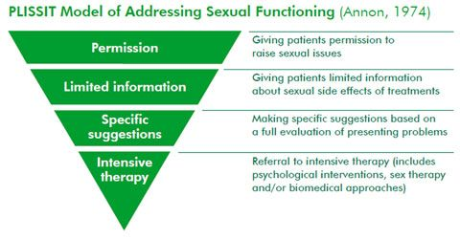
PLISSIT model Een model om seks bespreekbaar te maken

Slide 13
PLISSIT Model
P: Permissie geven + Permissie vragen
Doorvragen, luisteren, normaliseren
LI: Geef basale info/psycho-educatie in algemene
termen
SS: Afstemming op persoonlijk verhaal
Kortdurende interventies
IT: Bijstellen disfunctionele cognities; Medicatie;
GZ psycholoog

Slide 14
Permission = toestemming/ permissie
Signaleren en doorvragen
Mag ik je iets vragen over seks?
Hoe belangrijk is seksualiteit voor je?
Luisteren, serieus nemen
Normaliseren
We zien bij diabetes nogal eens problemen met …
Geruststellen
Met chemotherapie mag u gerust gemeenschap hebben…

Slide 15
Limited information = informeren
Psycho-educatie, voorlichten over:
Hoe werkt seks
Vicieuze cirkel: instandhouders en vermijding
Gevolgen van behandeling op seks
M-V-verschillen
Adviezen op maat
Zie PowerPoint in de bouwsteen “Hoe werkt seks”

Slide 16
Specific suggestions = adviezen op maat
Persoonsgericht, bijvoorbeeld:
Maak gebruik van ochtenderectie
Maak gebruik van glijmiddel
Welke rol kan de partner spelen?
Geef uitleg over het Weegschaalmodel
Gebruik dit evt. als huiswerk opdracht
Grijp in op belangrijkste in standhoudende en causale factoren
Zie PowerPoint in de bouwsteen “Weegschaalmodel”

Slide 17
Intensive therapy
Voor “Intensive therapy” is verwijzing nodig, tenzij gespecialiseerde huisarts
Voorbeelden van behandelingen:
Medicamenteus
Bekkenbodemfysiotherapie
Cognitieve gedragstherapie
Seksuoloog

Slide 18
Plan een vervolg consult in
Het begin van een gesprek over seksualiteit is het halve werk
Betrek de partner bij het vervolg
Take your time….

